Slide 1
Краснодарский край, г.Новороссийск, Муниципальное бюджетное общеобразовательное учреждение лицей «Технико-экономический» им С.Г.Горшкова
Номинация
«Звезды школьного спорта»
Школьный спортивный клуб «Олимпийские резервы»
Руководитель Ульянова Татьяна Анатольевна

Slide 2

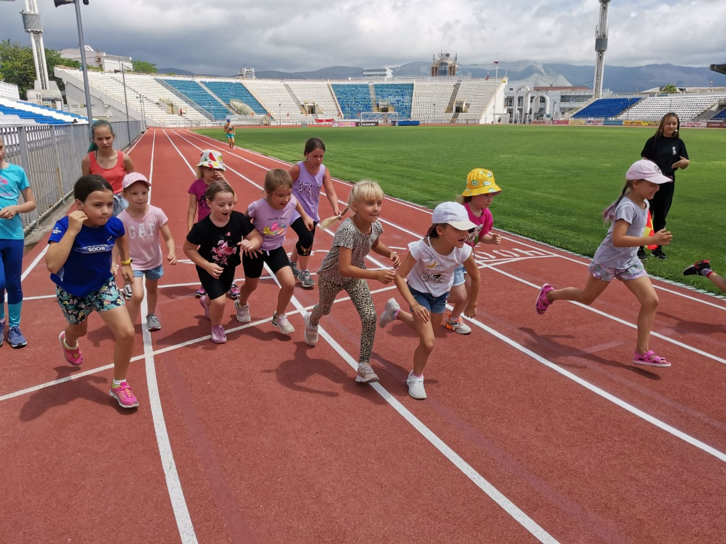
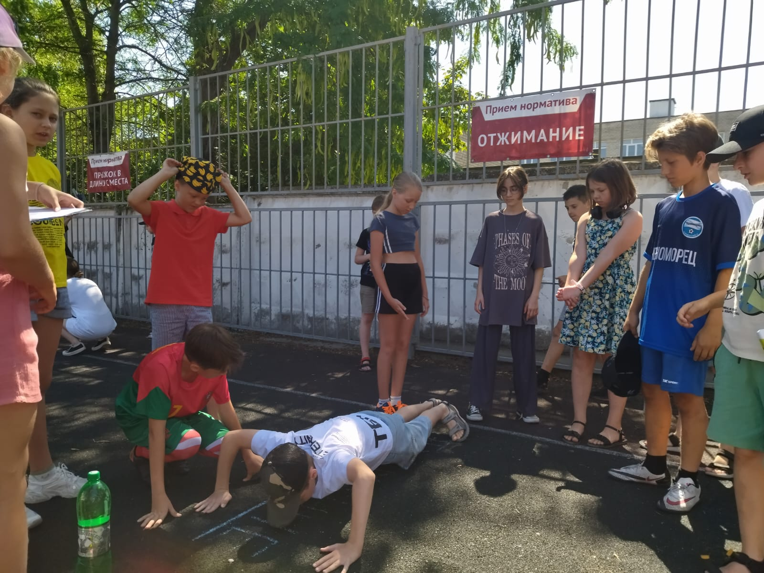
2011 год – год создания в ТЭЛе ШСК «Олимпийские резервы»
Эмблема ШСК
«Дорога к олимпийским медалям начинается здесь»» Девиз ШСК

Slide 3
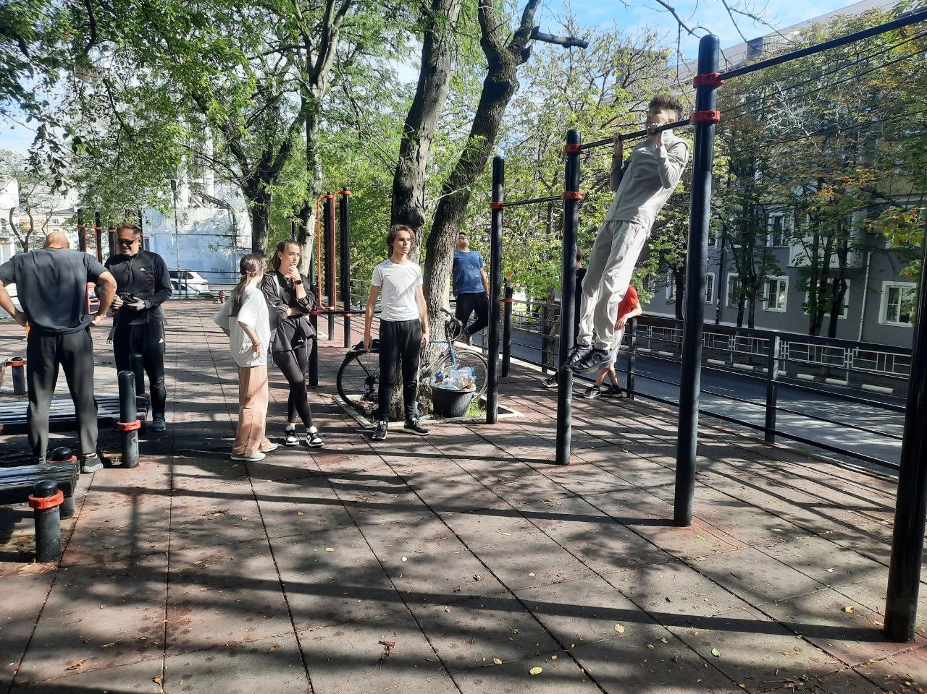
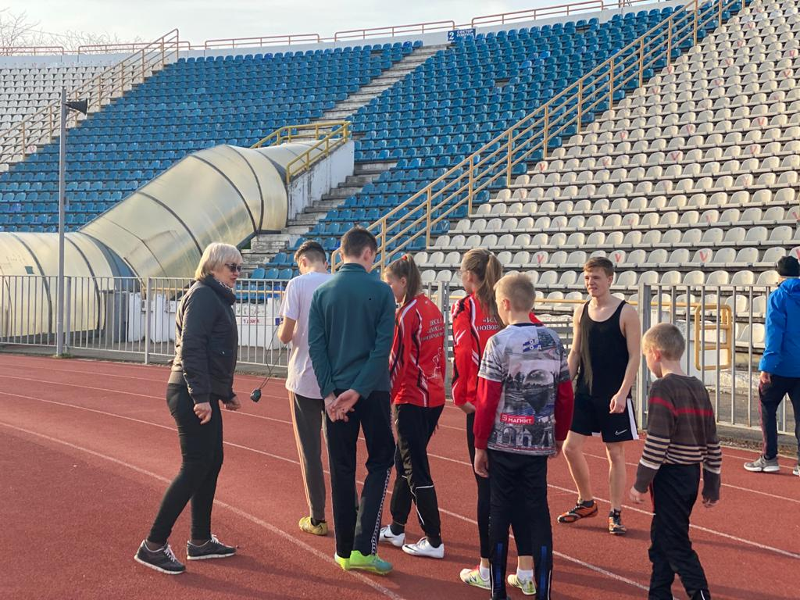
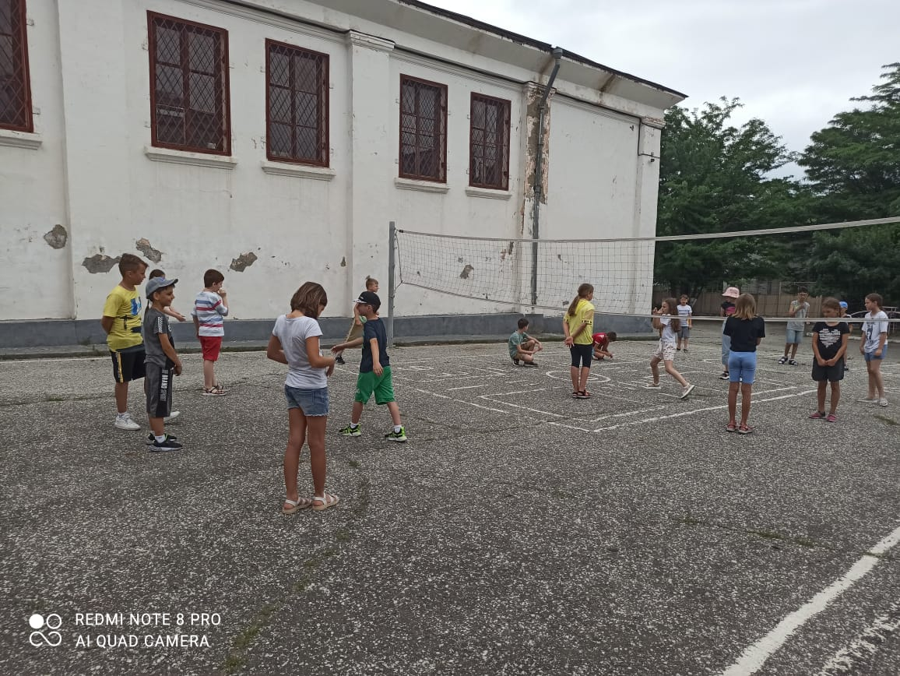
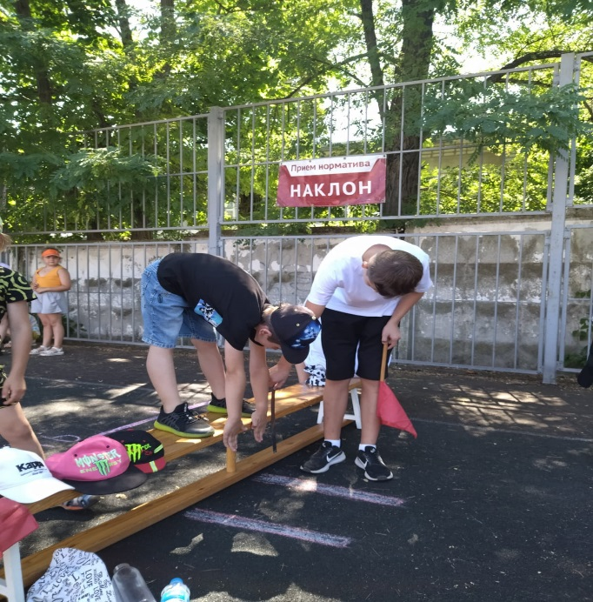
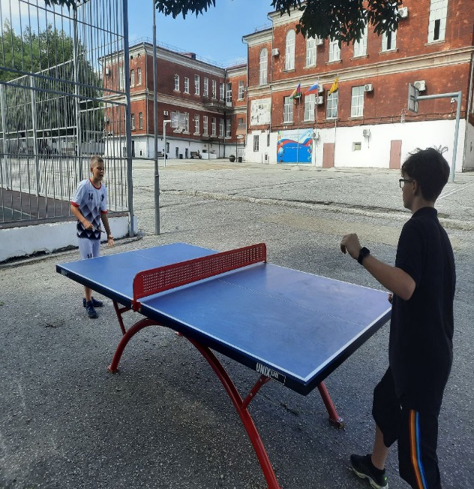
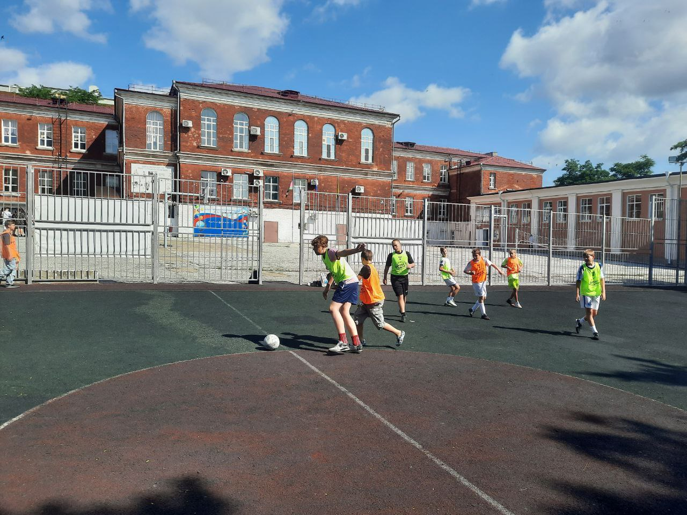
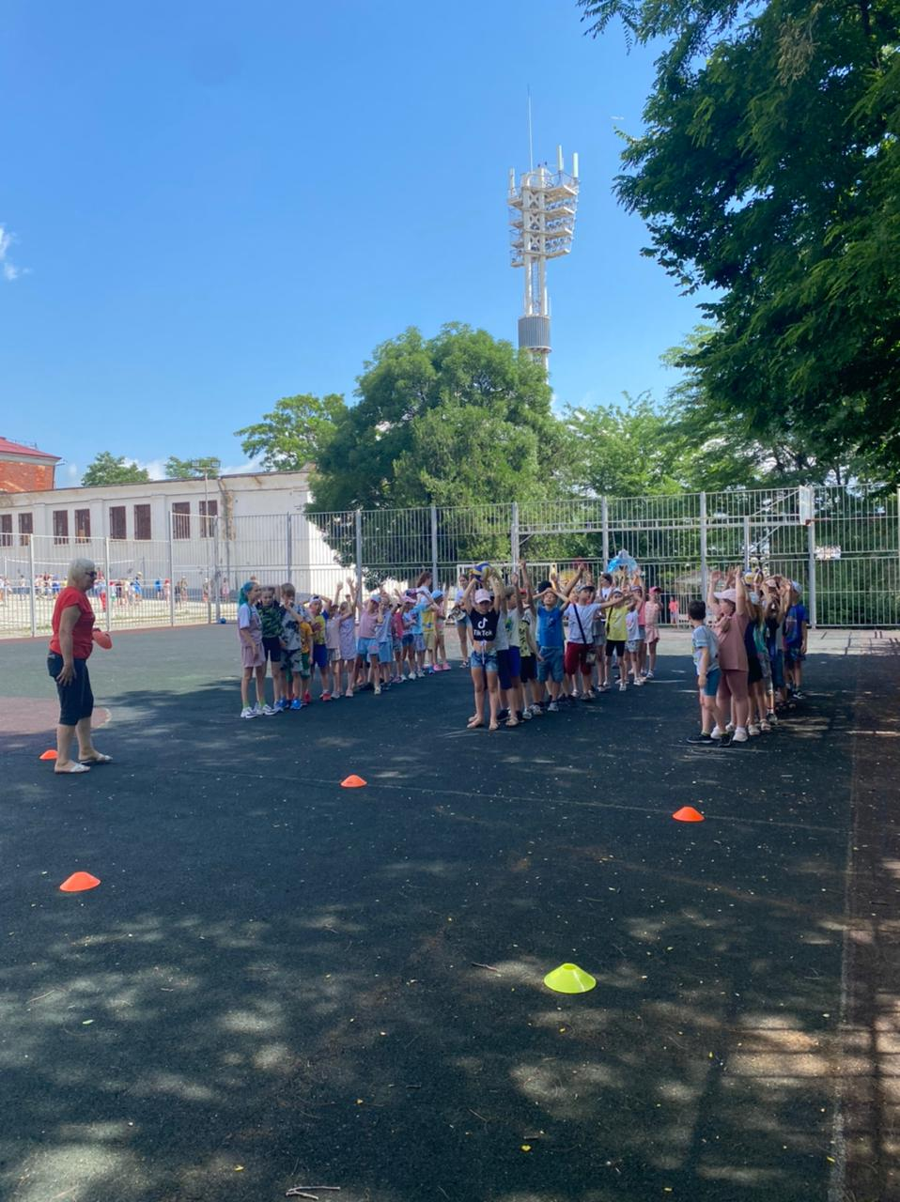
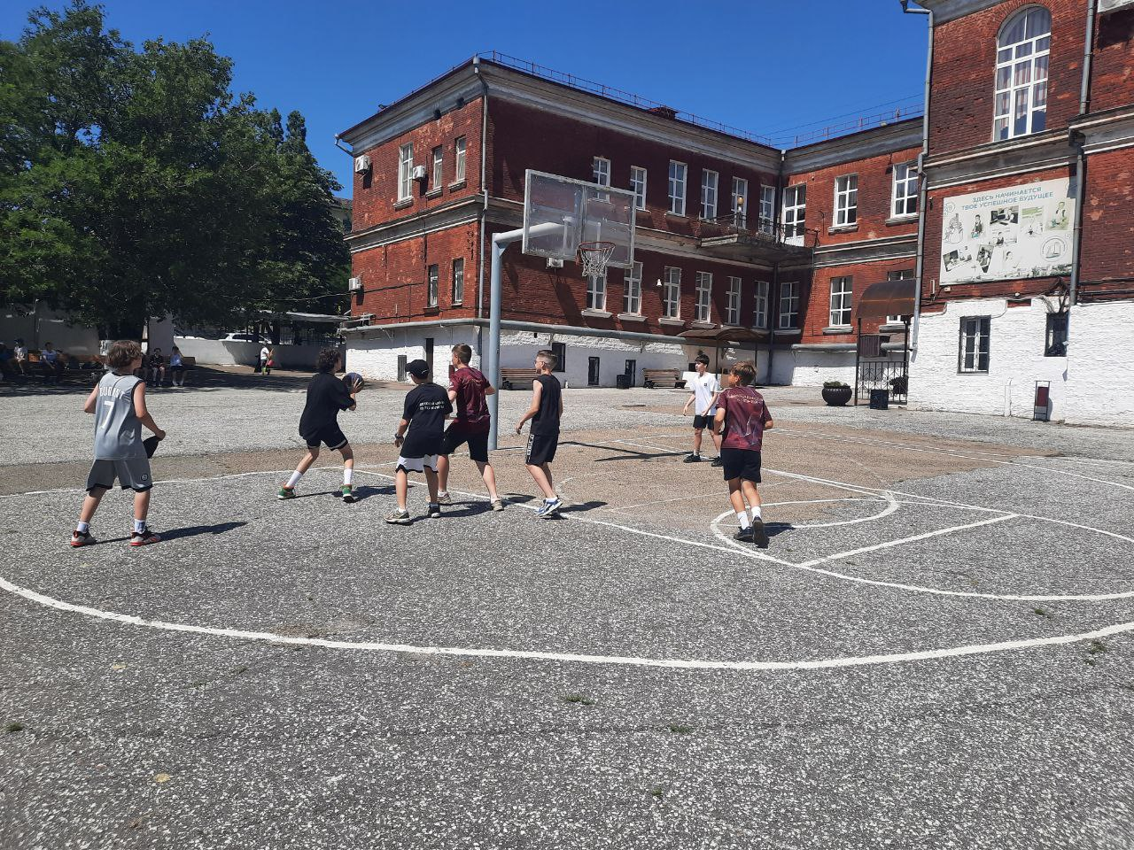
До 2019 года в ТЭЛе не было спортивного зала и все мероприятия и занятия проводились на спортивной площадке и центральном стадионе

Slide 4
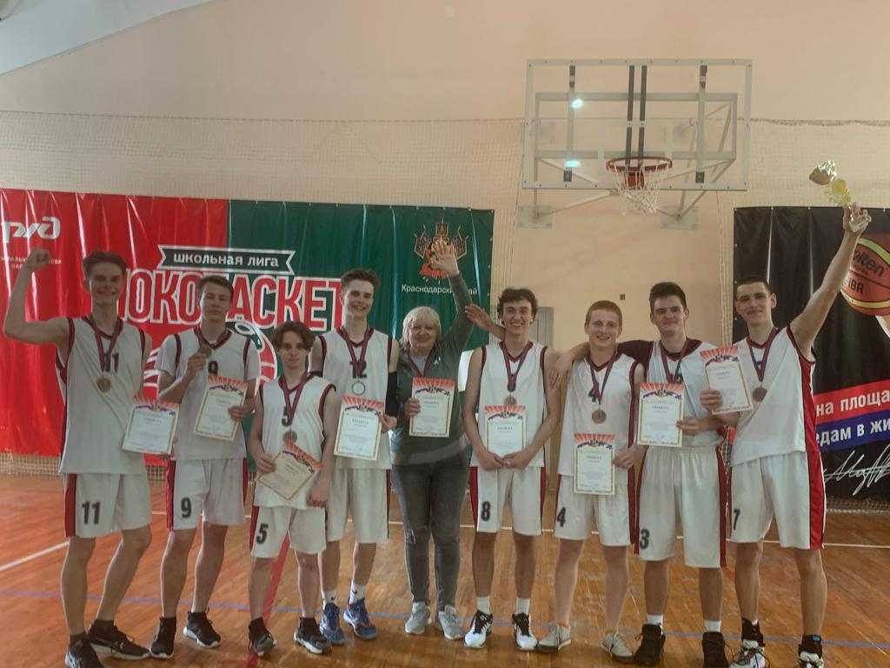
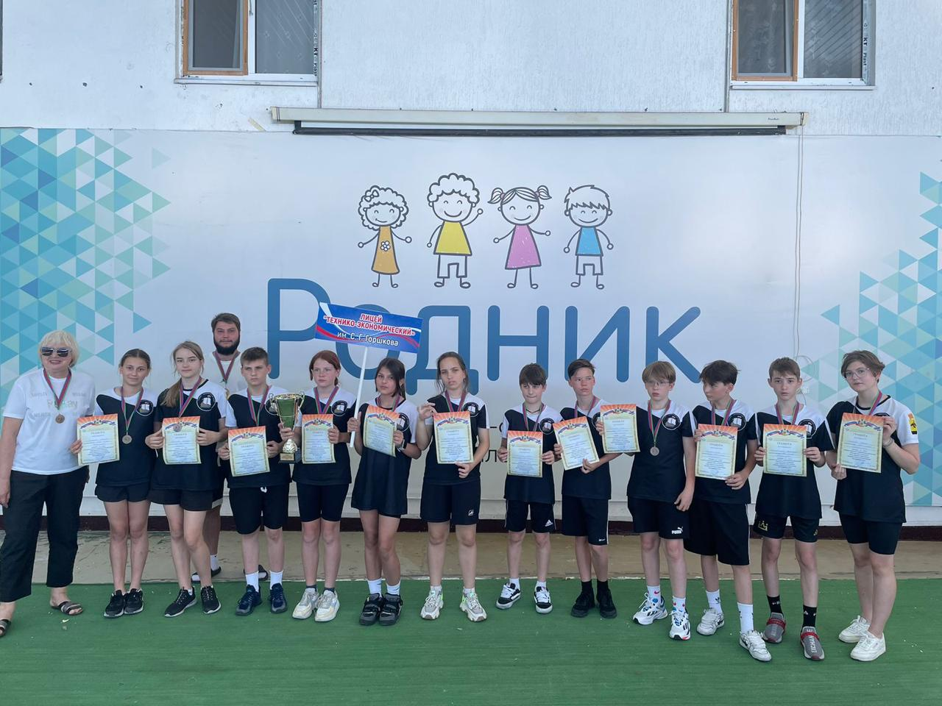
Высшие достижения ШСК
Воспитанники завоевали бронзу в финале Всекубанской Спартакиады по баскетболу в 2022 г
в Усть-Лабинске
Бронзовые призеры Всероссийских соревнований «Президентские состязания» (краевой этап),2022 г

Slide 5
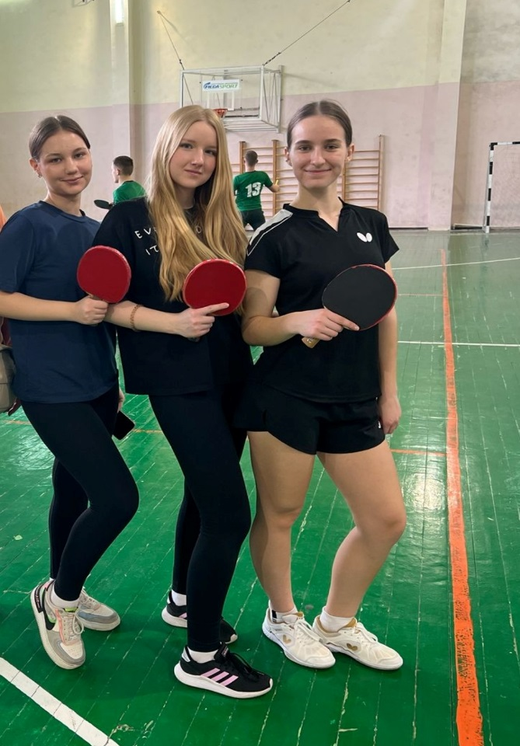
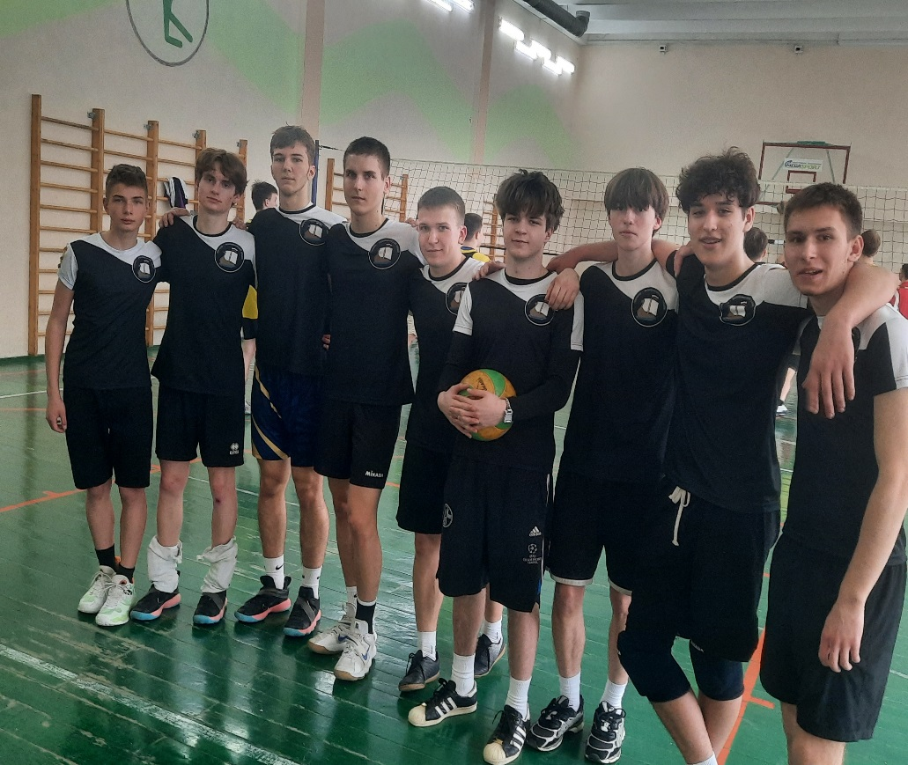
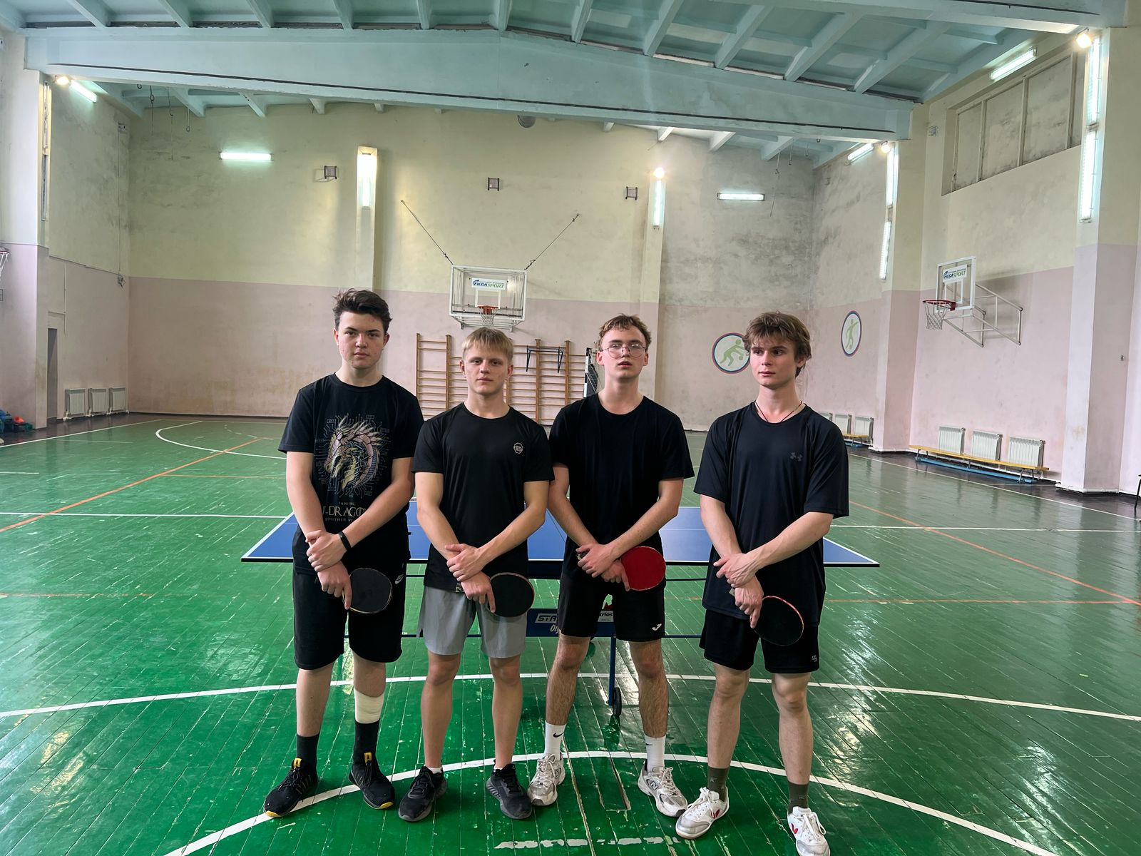
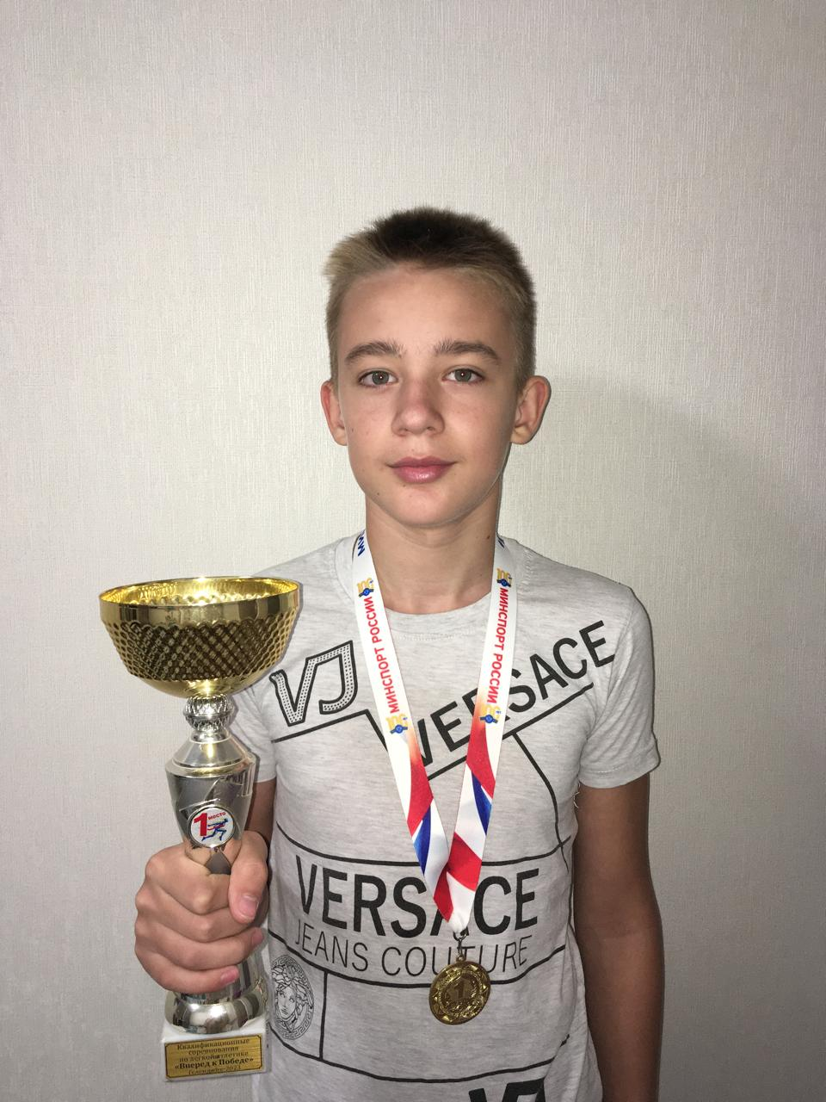
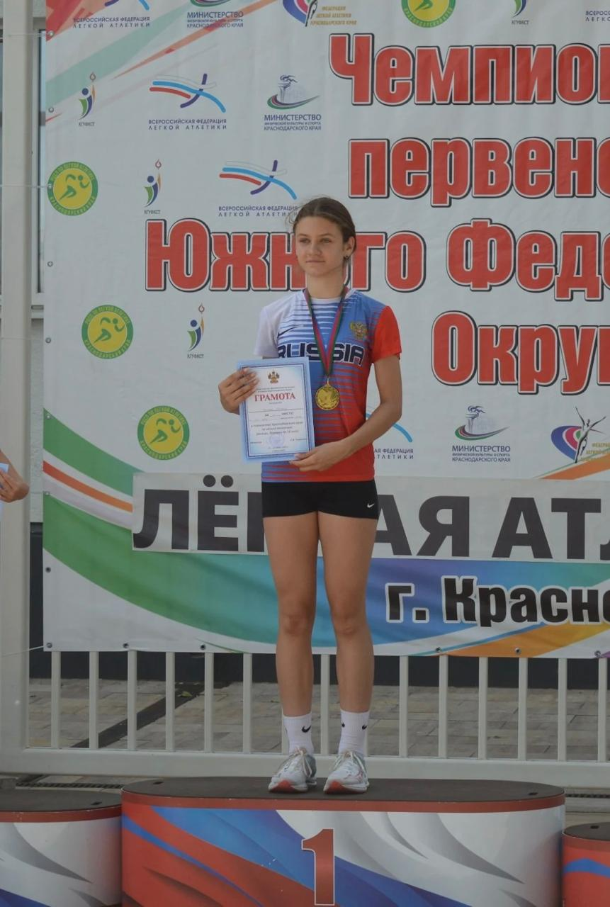
Достижения ШСК в 2024/2025 учебном году
2 место заняла команда девушек в III краевом этапе первенства Школьных спортивных лиг по н/теннису
2 место заняла юношей в IV краевом этапе первенства Школьных спортивных по волейболу
3 место заняла команда юношей в III краевом этапе первенства Школьных спортивных лиг по н/теннису
3 место занял Нугаев Иван в Краевых соревнованиях по легкой атлетике «Шиповка юных»
1 место заняла Мальцева Милана в Первенстве ЮФО по легкой атлетике

Slide 6
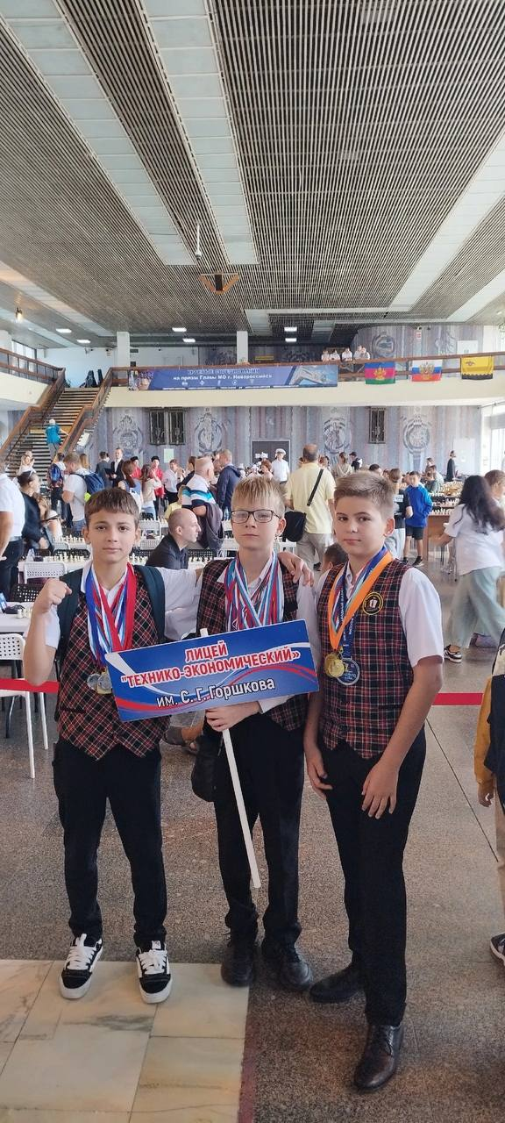
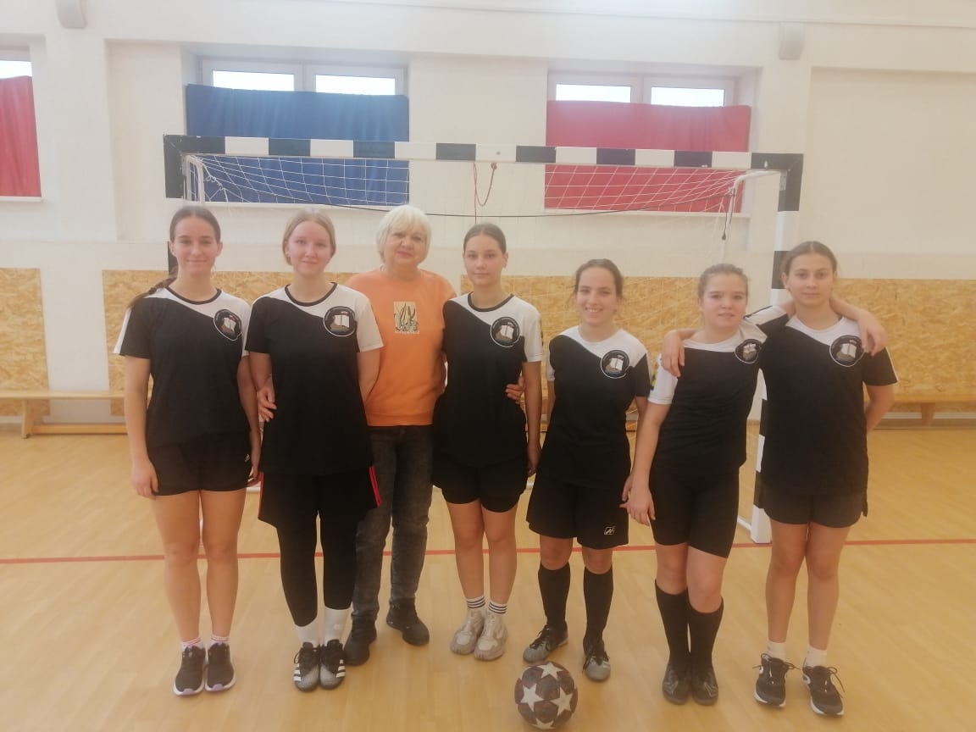
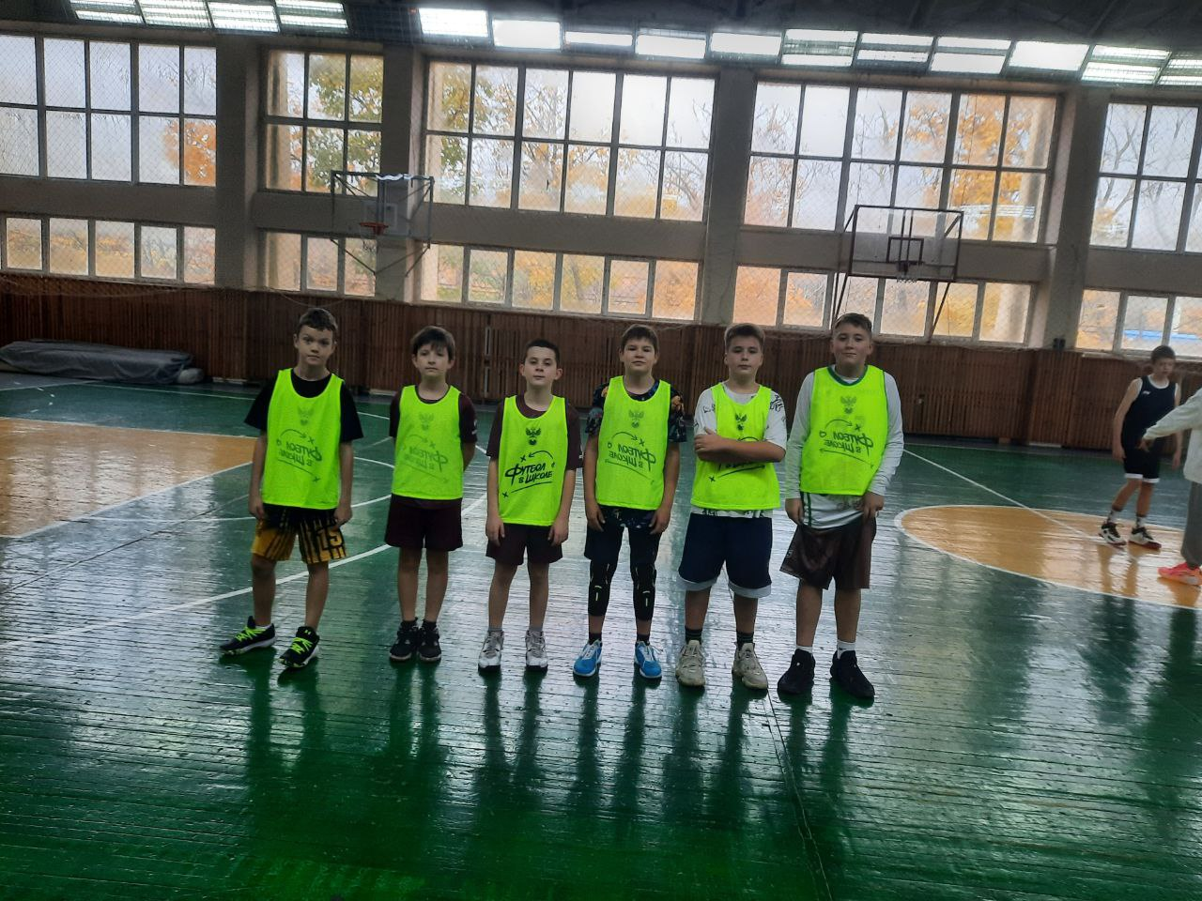
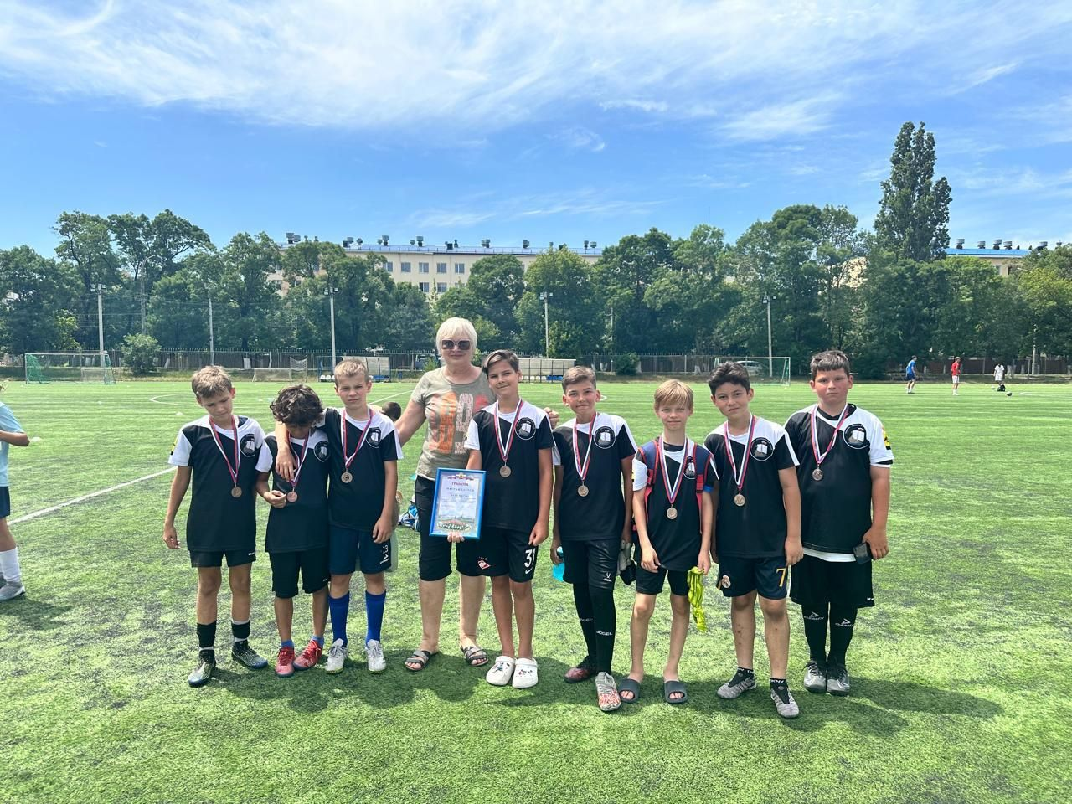
3 место заняла команда мальчиков в муниципальном этапе первенства Школьных спортивных лиг по баскетболу
2 место заняла команда девушек в муниципальном этапе первенства Школьных спортивных лиг по мини-футболу
2 место заняла команда мальчиков в муниципальном этапе Олимпиады по шахматам в рамках проекта «Шахматы в школу»
3 место заняла команда мальчиков в муниципальном этапе на Кубок Губернатора Краснодарского края по мини-футболу

Slide 7
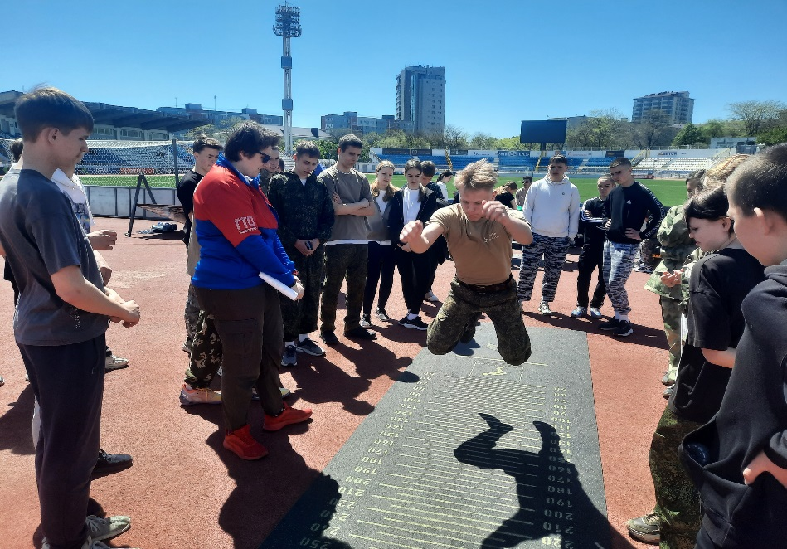
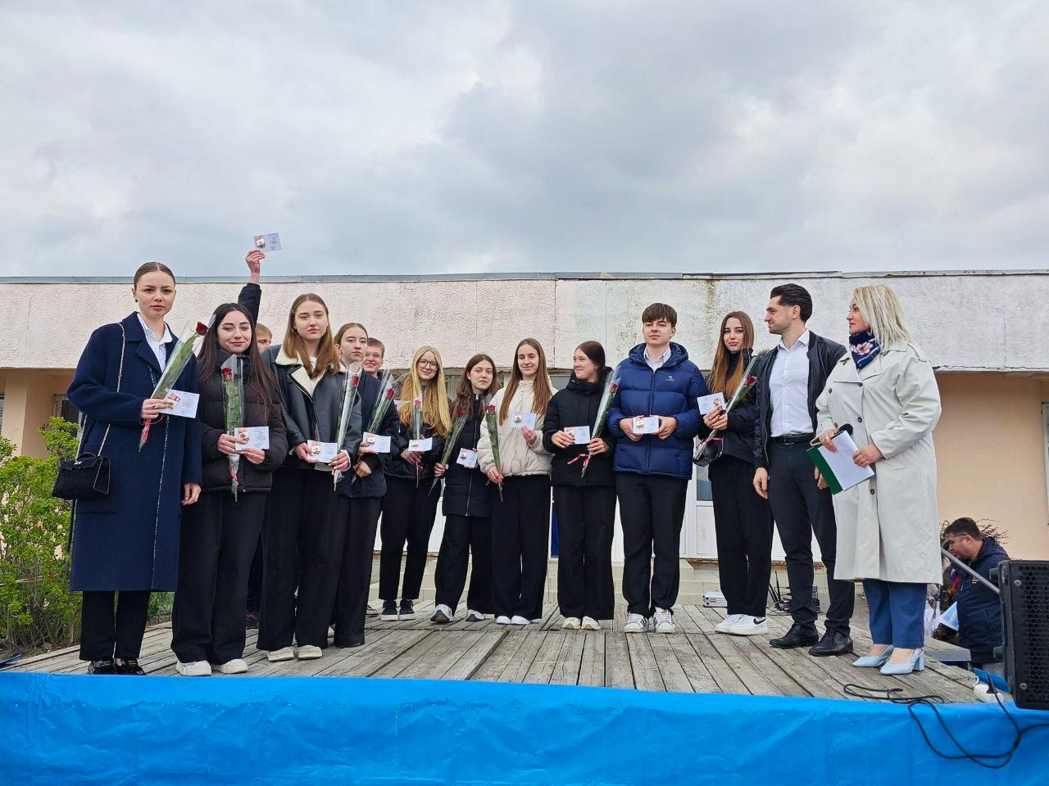
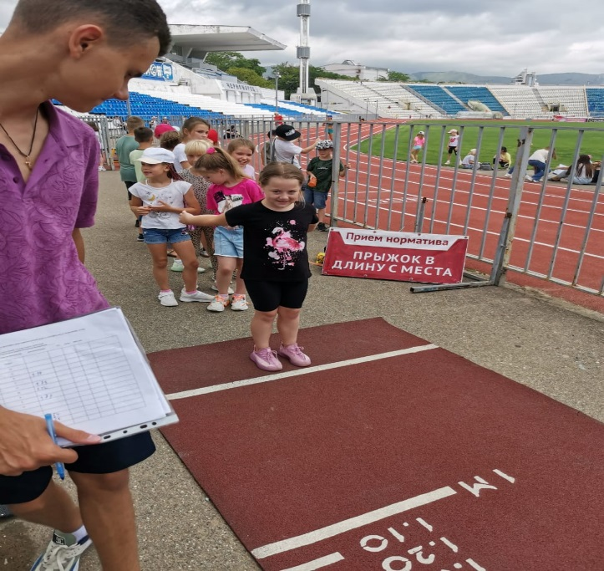
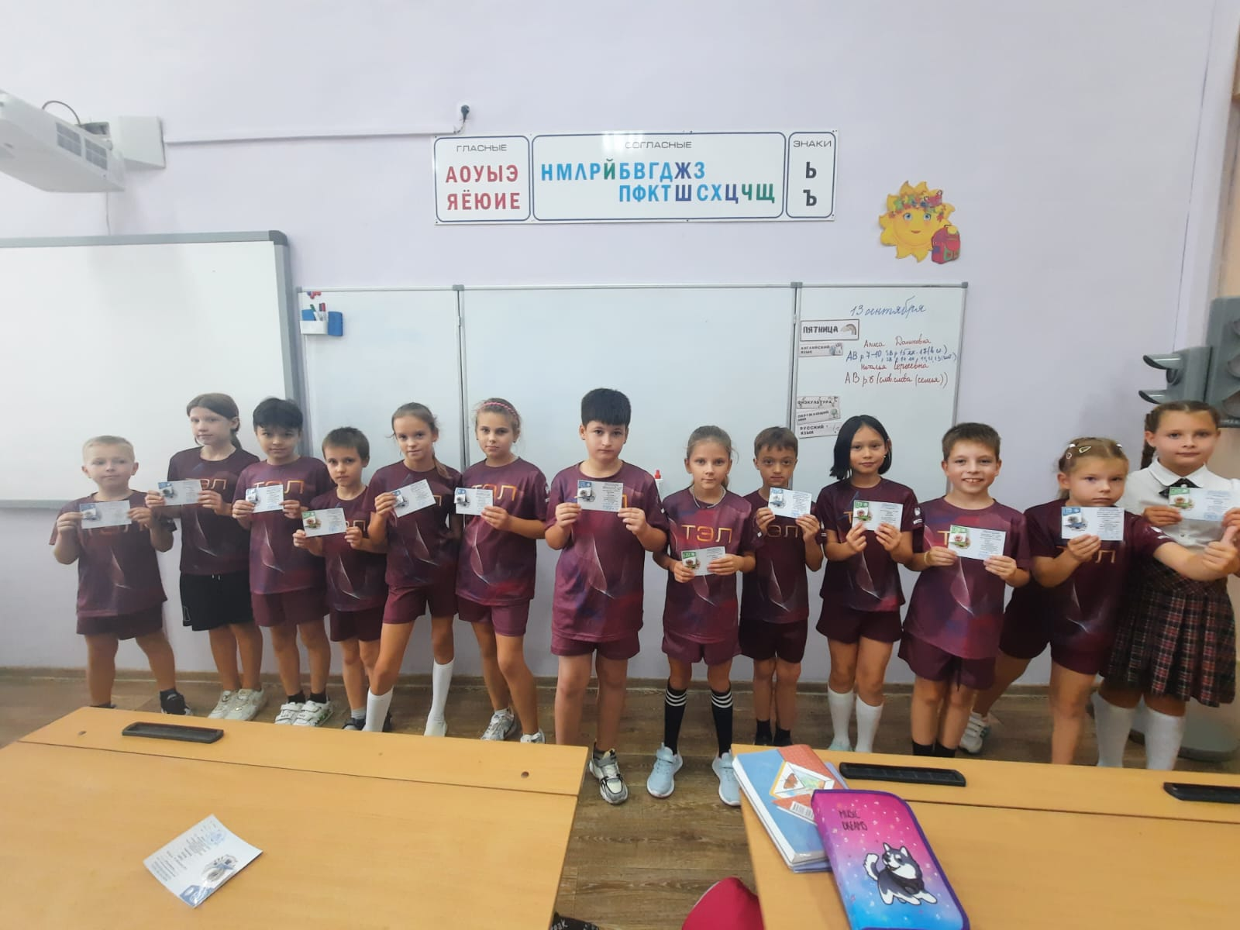
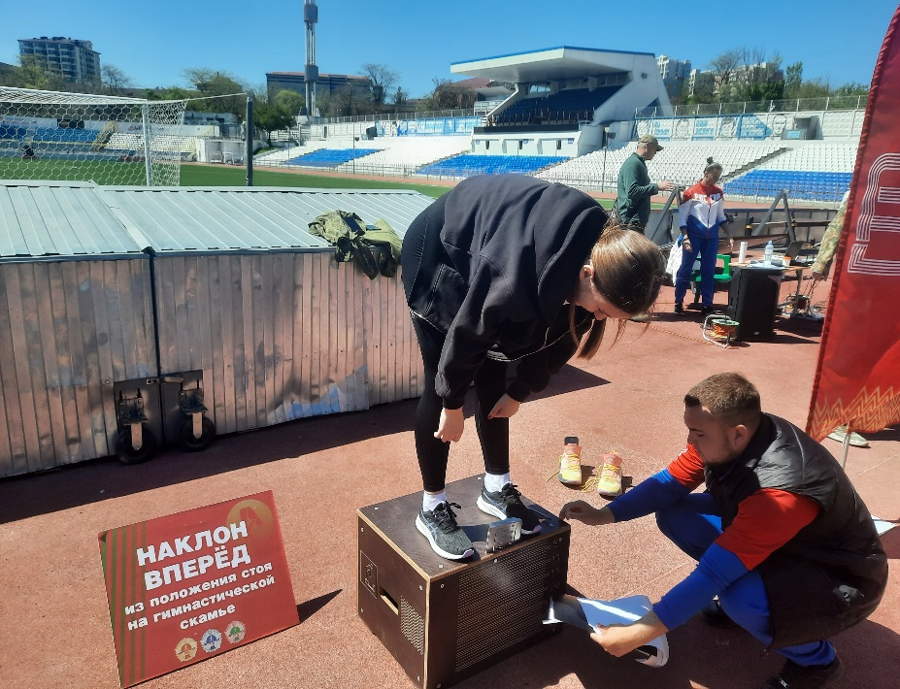
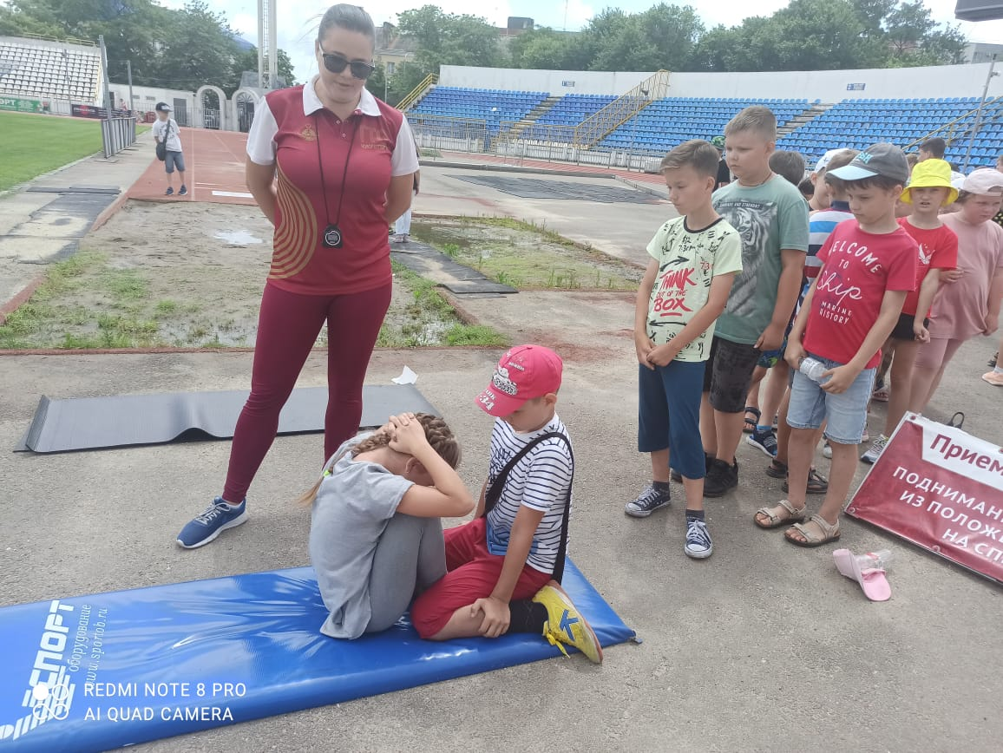
Воспитанники ШСК сдают нормативы ВСФК ГТО
132 воспитанника сдали нормы ГТО.
14 человек на «золото»
32 – «серебро»
68 – «бронза»

Slide 8
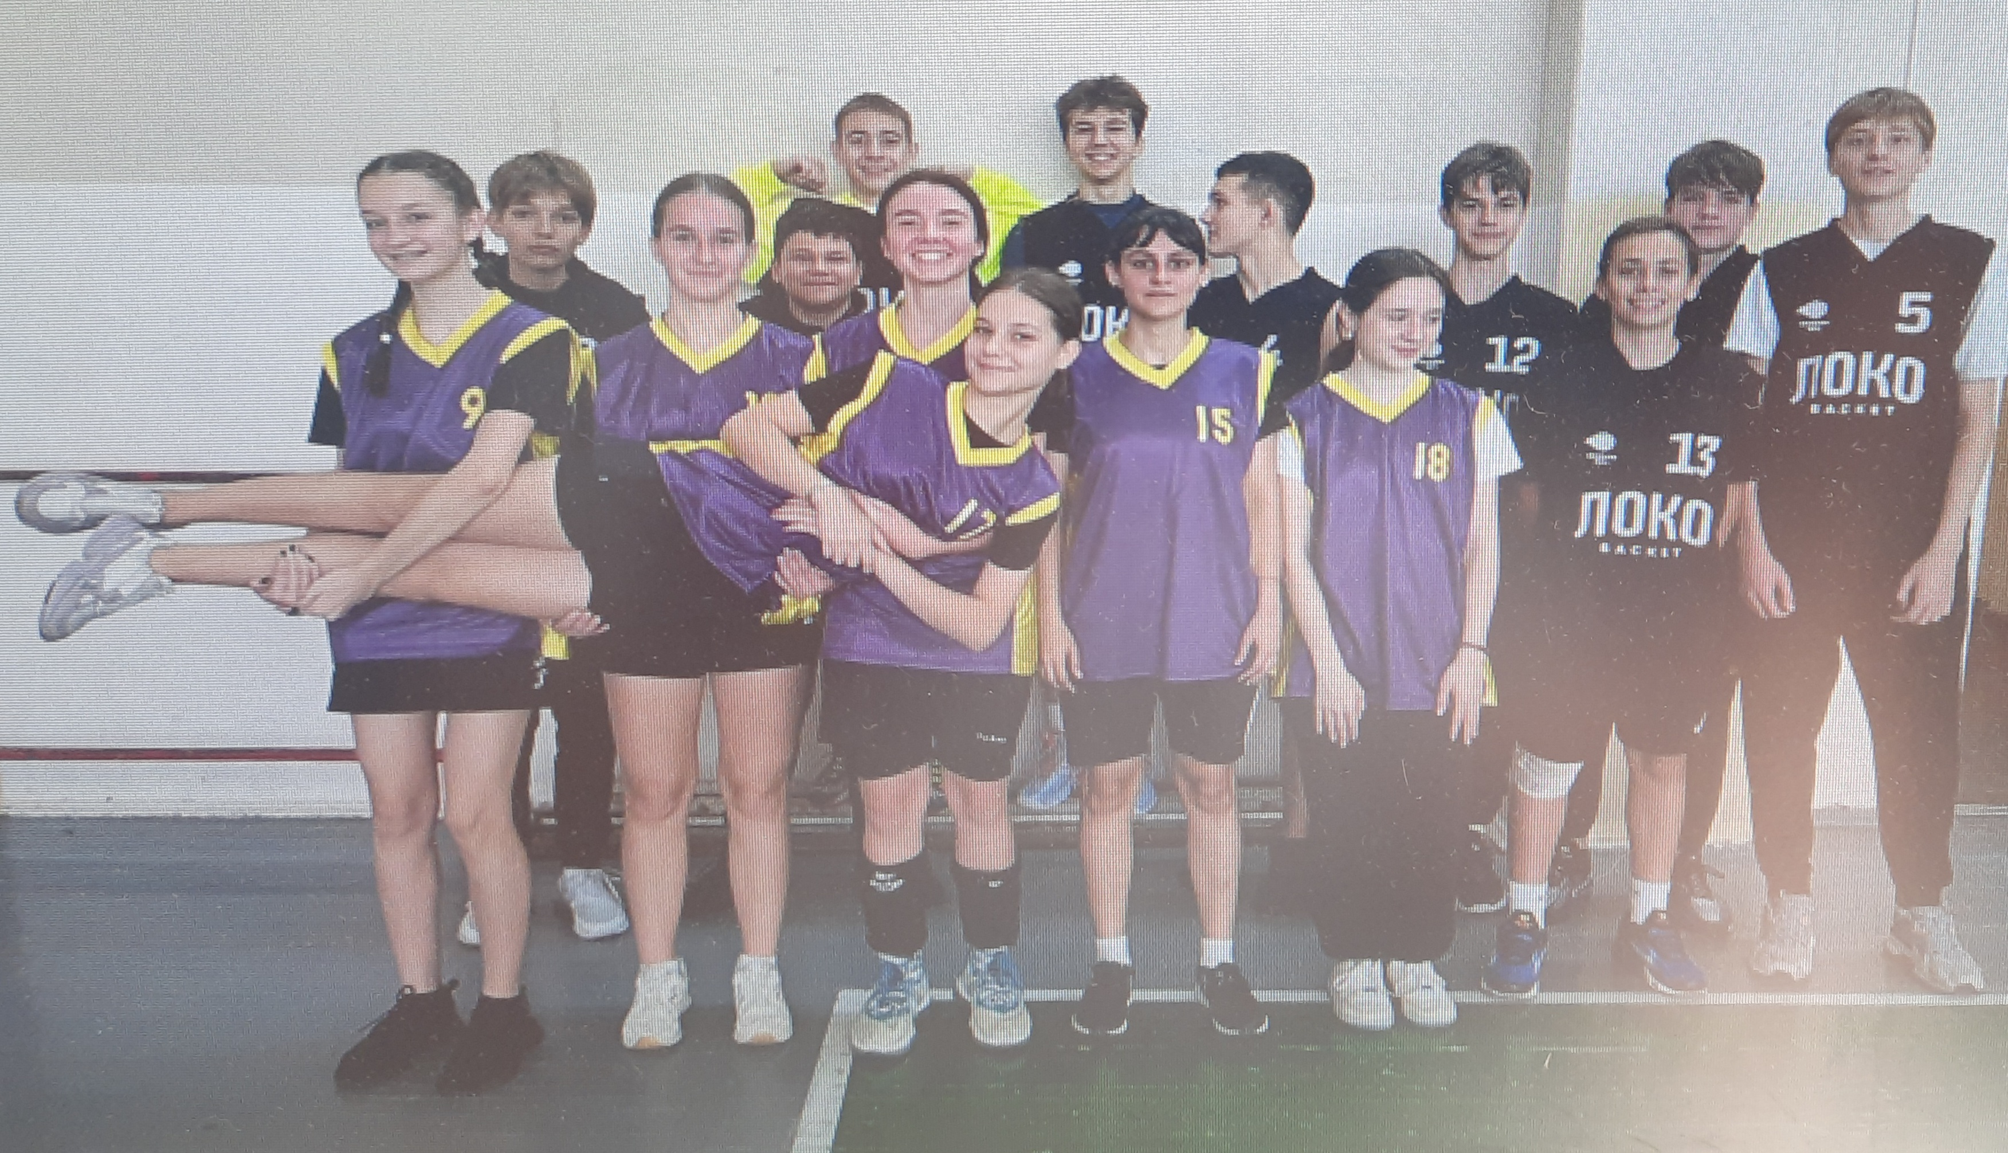
«Дорога к олимпийским медалям начинается с нас !«

